Slide 1

第一单元——
五彩斑斓的
小说世界

Slide 2
目标导航
文本助读
基础导练
预习导读
林教头风雪山神庙
1.了解与本课有关的文学常识,识记文中的生字新词。
2.分析景物描写和细节描写的作用,掌握通过人物语言、行动描写分析人物形象的方法。
3.理清文章线索,理解林冲思想性格的发展变化,认识封建社会“官逼民反”的社会根源。

Slide 3
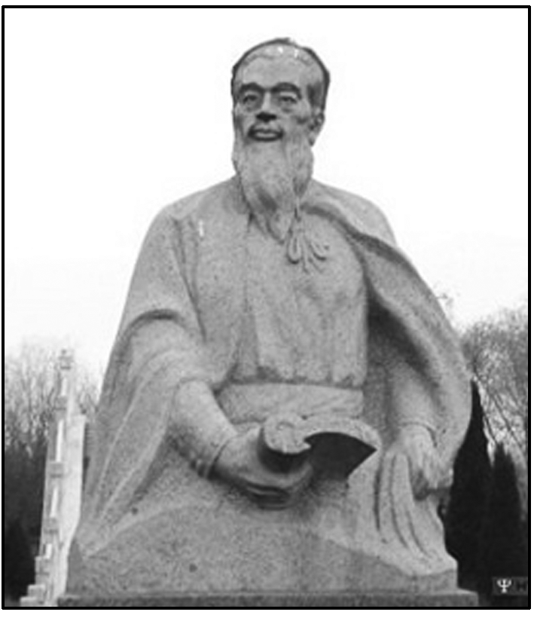
自主积累 博观而约取，厚积而薄发
一、作者作品视窗
生身孔门后学，积累德行，孝义遍称闾里；居所方丈之庵，耐得寂寞，终成文韬武略。纵横江湖，盖世无避秦桃源；叱咤风云，因心有如椽巨笔。著百回《水浒》，秉春秋褒贬忠奸，千古人间消块垒；谱一曲《秋江》，承风骚思忧治乱，五州文苑仰宗师。大哉，施耐庵！
1 林教头风雪山神庙

Slide 4
【注】 施耐庵，元末明初的文学家，本名彦端，汉族，今江苏兴化人。博古通今，才华横溢，举凡群经诸子，词章诗歌，天文、地理、医卜、星象等，无不精通，35岁曾中进士，后弃官归里，闭门著述，搜集整理关于梁山泊宋江等英雄人物的故事，最终写出了一部悲壮的英雄谱——《水浒》。
《水浒》又名《忠义水浒传》，它是我国四大名著之一，是我国文学史上第一部以农民起义为题材的长篇章回小说。它愤怒地揭露了朝廷的腐败和罪恶，热情地歌颂了起义英雄的反抗斗争精神，也客观地描述了起义军失败的悲惨结局。
金圣叹将《水浒》和《离骚》《庄子》《史记》《杜诗》《西厢记》合称为“六才子书”。冯梦龙将《水浒》和《三国演义》《西游记》《金瓶梅》定为“四大奇书”。现在，《水浒》和《三国演义》《西游记》《红楼梦》共列“中国古典四大名著”。
1 林教头风雪山神庙
*

Slide 5
二、写作背景
北宋末年,封建统治者昏聩淫逸,外族入侵,加之连年自然灾害,民不聊生,正如书中所写的:“赤日炎炎似火烧,野田禾稻半枯焦。农夫心内如汤煮,公子王孙把扇摇!”(《水浒》第十六回)于是大大小小的农民起义接连爆发。
1 林教头风雪山神庙
*

Slide 6
本文节选自《水浒》七十一回本第十回。林冲原是北宋京城八十万禁军枪棒教头，太尉高俅的干儿子高衙内看上了他的妻子，他们设计使林冲买了一把宝刀，又传高俅的命令，说高太尉要看那把宝刀。于是林冲奉命带着宝刀去见高俅，没想到竟被他们诬陷为“行刺”的刺客，刺配沧州。这帮恶人又令押送公人董超、薛霸在野猪林杀害林冲。鲁智深出现，将林冲救下。林冲刺配沧州后被派去管理天王堂，课文情节由此开始。

Slide 7
目标导航
文本助读
基础导练
预习导读
3.文体知识
章回体小说是中国长篇小说的一种传统形式。它是由宋元时期的“讲史话本”发展而来的,讲史一般都很长,艺人在表演时必须分为若干次才能讲完。每讲一次,就等于后来章回体小说中的一回。章回体小说产生于元末明初,以长篇小说《三国演义》和《水浒》为成熟标志。章回体小说的特点是将全书分为若干章节,称为“回”。

Slide 8
1.给加点的字注音
①赍发( ) ②酒馔( ) ③尴尬( )
④手腕( ) ⑤彤云( ) ⑥玷辱( )
⑦央浼( ) ⑧搠倒( ) ⑨剜出( )
⑩迸出( ) ⑪仓廒( ) ⑫髭须( )
⑬恁地( ) ⑭迤逦( )
三、基础梳理
jī
zhuàn
ɡān ɡà
wàn
tónɡ
diàn
měi
shuò
wān
bènɡ
áo
zī
nèn
yǐ lǐ
1 林教头风雪山神庙
*

Slide 9
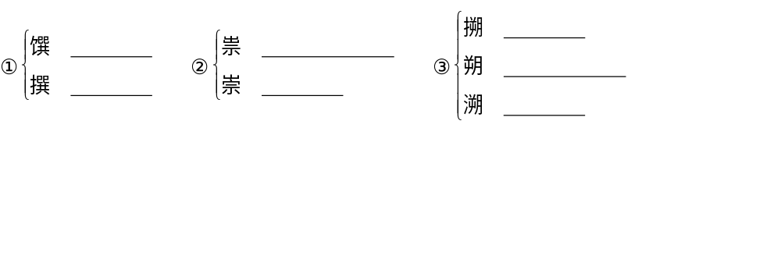
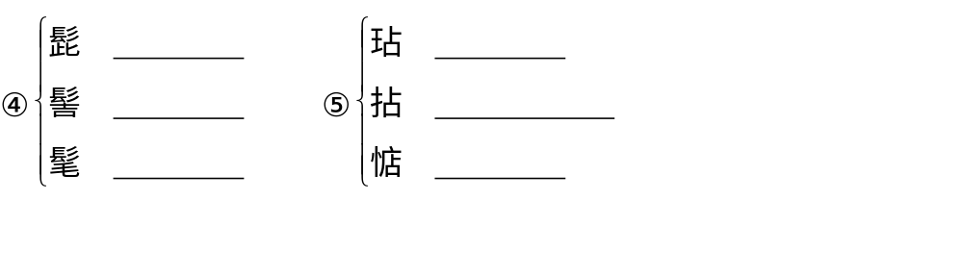
2.辨形组词
搠倒
酒馔
鬼鬼祟祟
扑朔迷离
撰写
崇高
追溯
髭须
玷辱
发髻
拈轻怕重
时髦
惦记
1 林教头风雪山神庙
*

Slide 10
3．成语积累
【识记】
(1)素不相识：从来就不认识。
(2)逆来顺受：对别人的欺负或无理的待遇采取忍受的态度。
(错点提醒：注意感情色彩，这是一个贬义词。)
(3)随遇而安：能适应各种环境，在任何环境中都能满足。
(4)天理昭然：上天主持公道，善恶报应都很明显。昭然，很明显的样子。
② 情绪的失控容易导致行为的冲动
1 林教头风雪山神庙
*

Slide 11
(5)情理难容：从人情和事理两方面都难以容忍、宽恕。容，容忍，原谅。
(错点提醒：一般用来形容做了罪大恶极、于传统的伦理和价值观所不符合的事。)
(6)碎琼乱玉：比喻地上的雪。琼，美玉。
1 林教头风雪山神庙
*

Slide 12
【运用】
下列加点的成语运用是否正确
(1)船儿只管乘风破浪地一直地走，走向陶渊明那素不相识的故里。
( )
(2)他想不到，当日那个逆来顺受的堂弟妇，如今变得那么威严和泼辣。
( )
(3)这次模拟考试中，他多次作弊，真是情理难容，受到了老师的严厉批评。
( )
错误。“素不相识”和“故里”矛盾。
正确。
错误。考试作弊算不上罪大恶极。
1 林教头风雪山神庙
*

Slide 13
4．近义词辨析
(1)尴尬•难堪
辨析：“尴尬”①处境困难，不好处理；②(神色、态度)不自然。
“难堪”①难以忍受；②难为情(这种意思与“尴尬②”同)。
运用：①前几天他们两个刚闹了矛盾，今天见面，总觉得有些________。
②你在同学们面前故意出我的丑，让我太________了。
尴尬
难堪
1 林教头风雪山神庙
*

Slide 14
(2)消费•消耗
辨析：“消费”指为了生产或生活需要而消耗物质财富或接受有偿服务等。一般用于具体事物；“消耗”指(精神、力量、东西等)因使用或受损失而渐渐减少，可用于具体事物，也可用于精神、力量等抽象事物。
运用：①如今，一个县城有十几个超市，这说明人们的________水平大大提高了。
②长年的辛勤劳动，使他的生命之火________殆尽。
消费
消耗
1 林教头风雪山神庙
*

Slide 15
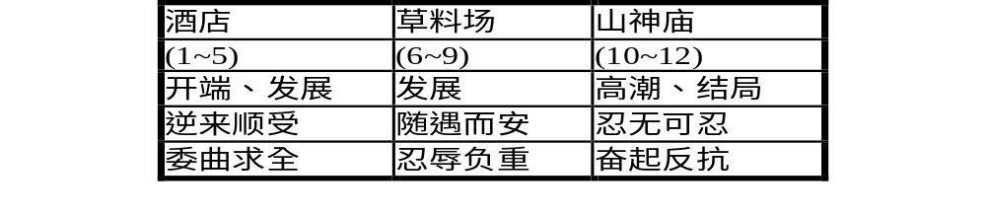
目标导航
文本助读
基础导练
预习导读
情节梳理
1.按故事发生的地点可以把课文分为几部分?每一部分中林冲的心理特点是什么?
提示:按故事发生的地点可以分为三部分,简示如下:

Slide 16
目标导航
文本助读
基础导练
预习导读
2.本文有主、副两条线索,请指出,并根据课文内容把两条线索的发展过程写出来。
提示:线索有主、副两条:主线是主人公由随遇而安、忍辱负重到奋起反抗的性格变化过程,副线是反动统治者的步步紧逼。两条线索是矛盾斗争关系,副线推动主线发展,鲜明地表现了“官逼民反”这一主题。
主线:林冲 遇旧→落入陷阱→杀贼
(地点) (酒店) (草料场) (山神庙)
副线: 陆谦 密谋→ 实施陷害→ 灭亡

Slide 17
3．本文是长篇小说节选，从故事的情节来说好像应该从第二段开始选起，第一段与本文的主要故事看起来好像没有直接的关系，为什么要选上这一段呢？这一段有什么重要作用吗？
(提示：回答小说中段落或情节的作用时，一般从内容和结构两个方面来考虑。)
1 林教头风雪山神庙
*

Slide 18
答案 这一段实际与课文部分的故事有着直接的联系，无论对人物还是对情节都有着重要作用：
①这段描写表明了林冲是个乐于助人、济危救贫的善良之人。
②这段描写详细交代了林冲与李小二过去的关系，为下文写李小二帮助林冲埋下伏笔，做好铺垫。如果没有这段描写，下文写李小二向林冲报告消息就会显得突兀。
③这段描写也表现了林冲逆来顺受、随遇而安的性格。他被发配到沧州，并没有向陷害他的仇人报仇的想法，反而与李小二你来我往地过上了平静的日子，表现了典型的随遇而安的性格特点。
1 林教头风雪山神庙
*

Slide 19
细节描写

Slide 20
文中的细节描写丰富、细致，充分表现了人物的思想性格，透露出人物的心理活动，为事件的发生发展做了必要的铺垫。请根据提供的细节描写，分析这些描写的作用。
细节描写 | 作 用
陆虞候和富安“闪”进李小二的酒店，言谈举止鬼鬼祟祟，引起李小二的怀疑，李小二让老婆去偷听。 | ①
林冲离开草料场时，“将火炭盖了……把两扇草场门反拽上锁了”。草厅被雪压倒后，林冲“恐怕火盆内有火炭延烧起来”，便“探半身入去摸时，火盆内火种都被雪水浸灭了”，这才“把门拽上，锁了”，到山神庙里去安身。 | ②
林冲进了山神庙，把门掩上。旁边止有一块大石头，掇将过来靠了门。 | ③
林冲离开天王堂时、到市井买酒时、奔山神庙安身时，都有关于随身携带尖刀、花枪的细节描写，最后，才有“挺着花枪”冲出门去杀死仇人、并用尖刀割下仇人首级等情节。 | ④
1 林教头风雪山神庙
*

Slide 21
答案 ①开头细致描写了陆虞候等人鬼鬼祟祟的言谈举止，暗示他们是在密谋害人的事，而且和林冲有关系。这些细节描写推动了故事情节的发展，引出了李小二给林冲报信、林冲寻敌复仇的情节。②就情节而言，盖上火盆，火种浸灭，是说明草场起火，不是因火盆之故而是陆谦等人蓄意放火。情节合情合理，严密周到，无懈可击。再就性格而言，林冲一盖火盆，二寻火种，说明他细心，缜密。他管草场，仍然是战战兢兢，不敢造次，事事留意，处处小心，他生怕由于自己不慎而酿成大祸。这就很好地说明林冲是想安心做囚犯的，很好地表现了他随遇而安的性格，从而为表达“官逼民反”这一主题服务。
1 林教头风雪山神庙
*

Slide 22
③这个细节描写为下文“用手推门，却被石头靠住了”埋下伏笔，陆虞候等人只好站在庙外边看火边说话，林冲躲在庙内听得一清二楚，知道了事情的真相，完成了性格上的重大转变。这是一个极其重要的细节。④这个细节描写，既符合林冲禁军教头的身份，表现他细心、谨慎的性格特点，又使故事情节天衣无缝。
1 林教头风雪山神庙
*

Slide 23
句段剖析
合作交流
文本图解
管营、差拨先去了,次后那两个低着头也去了。
剖析 在一起喝酒密谋了半天的两伙人竟然不敢同时出门,尤其是富安和陆虞候,竟然连头都不敢抬,“低着头也去了”,这个“低着头”用在这里令人喝彩!这说明二人有意遮掩,避免被林冲或熟人认出。行为不轨,必然会低头过市,表现了人物阴鸷狡诈的性格特征。金圣叹曾评:偏又加“低着头”三个字,笔中真有鬼耶?何其诡谲灵幻,一至于此!

Slide 24
环境描写

Slide 25
2．文章7～9段对风雪的描写共有4处，各有什么作用？
描写风雪的语句 | 景物描写作用
第一处(第7段)：正是严冬天气，彤云密布，朔风渐起，却早纷纷扬扬卷下一天大雪来。 | ①
第二处(第8段)：仰面看那草屋时，四下里崩坏了，又被朔风吹撼，摇振得动。林冲道：“这屋如何过得一冬？待雪晴了，去城中唤个泥水匠来修理。” | ②
第三处(第8段)：那雪正下得紧。 | ③
第四处(第9段)：看那雪，到晚越下得紧了。 | ④
1 林教头风雪山神庙
*

Slide 26
分析：这些句子全是直接描写风雪的。第一处,林冲初到草料场时,写风雪初起。“纷纷扬扬”,写雪花之大;“卷”,写朔风之烈;“一天”,写范围之广。第二处,出门沽酒时,“那雪正下得紧”。第三处,离开酒店回草料场时,“看那雪,到晚越下得紧了”。这个“紧”字历来为人称道,既准确生动地写出了雪势之大,又暗示了矛盾冲突的进一步激化。鲁迅先生说:“‘那雪正下得紧’就接近现代的大众语的说法,比‘大雪纷飞’多两个字,但那‘神韵’却好得远了。”周先慎评道:“一个‘紧’字,境界全出。”

Slide 27
答案 ①这里的彤云、朔风、大雪，渲染了一种凄冷、悲凉的气氛，很好地烘托了人物沉郁的心情和危机四伏的处境。②侧面写了风雪之大，为下文林冲买酒、夜宿山神庙、听阴谋等情节发展提供了合理的条件，从而推动了情节发展。③④“紧”字既写出了大雪的气势，也暗示了林冲的处境越来越危险，形势越来越严峻，使得读者不能不随着雪下得紧而感到紧张。
1 林教头风雪山神庙
*

Slide 28
人物形象

Slide 29
1.林冲无辜受害，被刺配沧州，远离京城，高俅又指使人密谋陷害。林冲从李小二那里得知情况之后，作何心理反应？结果如何？这些又表现出林冲什么样的性格特点？
答案 (1)心理反应：“大惊”“大怒”。
①那泼贱贼敢来这里害我……骨肉为泥——怒火中烧，性格也有刚烈的一方面。
②买把解腕尖刀……寻了三五日——当迫害在眼前时，具有了强烈的反抗意识。
(2)结果：不见消耗，林冲也自心下慢了——失去警惕性，反抗不坚决，幻想得过且过，委曲求全。
总之，面对仇敌的步步紧逼，林冲奋起反抗，但是并不坚决，仍然存有侥幸之心。
1 林教头风雪山神庙
*

Slide 30
句段剖析
合作交流
文本图解
2.陆虞候等人对林冲的迫害并没有停止,派林冲看守草料场本是这伙人的诡计,想置林冲于死地,林冲是什么态度?表现出他的什么性格?
提示:(1)管营派林冲看守草料场,林冲是心有疑虑的。他曾对李小二说:“却不害我,倒与我好差使,正不知何意?……”但他还是听从了安排,而且做了长久打算。
(2)当他看到草料场里自己将要栖身的小屋四下里崩坏了时,便道:“这屋如何过得一冬?待雪晴了,去城中唤个泥水匠来修理。”大难已经临头了,他却想安稳过冬。这说明林冲的心中,复仇的念头更淡漠了,委曲求全的思想又占了上风。
(3)买酒途经山神庙时,还祈求“神明庇祐”。生命已危在旦夕,林冲却仍在幻想,这充分说明他还有随遇而安的思想。

Slide 31
句段剖析
合作交流
文本图解
3.林冲由幻想安度刑期到奋起反抗斗争,这个思想转变是怎样完成的?
提示:林冲来到沧州,一直抱着安度刑期、回家团聚的想法。即使他知道陆谦来沧州加害他,却仍心存幻想,求“神明庇祐”。直到草料场燃起大火,林冲在山神庙里听到了陆谦等人的对话,知道了高俅百般迫害自己的真相,他才清醒地认识到,高俅绝不会给他一条生路。残酷的现实促使他觉醒,激起他抗争的斗志,于是他毅然杀死了仇人,走上了反抗的道路。

Slide 32
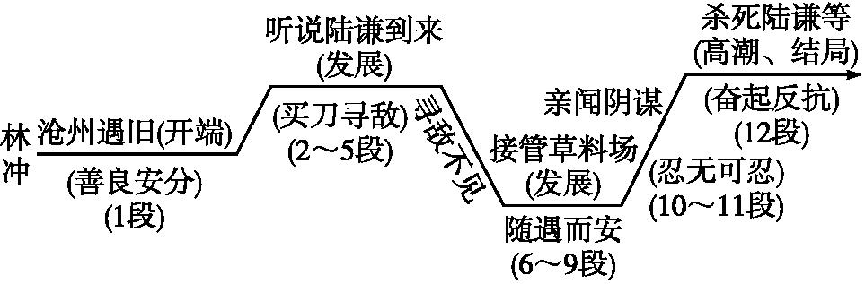
句段剖析
合作交流
文本图解

Slide 33
4．回看林冲走过的道路，从山神庙到梁山泊，是什么原因使一个逆来顺受的人走上杀人反抗的路？请用一个字来概括。林冲性格的发展变化，所走的道路，对于我们认识当时的社会有什么意义？
答案 “逼”。林冲虽不满于封建阶级的黑暗统治，但却安于现状，逆来顺受，心存幻想。就是这样也不为统治者所容。从高太尉到差拨，逼迫，犹如一张巨大的网，使林冲无处藏身。最终残酷的现实逼他走上了反抗黑暗政治的斗争道路。
林冲的经历深刻揭示了“官逼民反，民不得不反”的社会现实，为我们认识当时社会的黑暗腐败，提供了一个窗口，也让我们认识到当前倡导的“和谐”“民主”等理念的时代意义。
1 林教头风雪山神庙
*

Slide 34
艺术特点

Slide 35
1.草蛇灰线式的行文过程
本文在结构上处处设伏,前后照应。由铺垫与照应形成的草蛇灰线式的行文过程,使情节跌宕起伏而不突兀。
如在叙述情节时在行文中插入一些貌似闲笔的伏笔,文中最具匠心的闲笔有两处:一是开头交代林冲在沧州城外偶遇故人李小二;二是接管草料场后,沽酒途中意外看到的山神庙。李小二和他的酒店将林冲的过去和现在串联了起来,也为陆谦的露面提供了适当的场所。有了李小二的酒店,林冲与高俅、陆谦及管营、差拨之间的矛盾冲突就有了交会点;同时,也因点明了林冲有恩于李小二,使后来李小二向林冲通风报信显得合乎情理。山神庙则替林冲预设了个避难所,也给陆谦等人的自我暴露提供了一个契机,使矛盾双方再次交会、冲突。这两处在整篇选文中似乎只是闲闲的一笔,实则是安排情节的伏笔。

Slide 36
2.富有表现力的细节描写
作者善于提炼富有表现力的细节揭示情节的合理性和人物性格的丰富性,体现了作者独具匠心的安排。
课文第10段中,林冲进了山神庙,“入得庙门,再把门掩上。旁边止有一块大石头,掇将过来靠了门”。这个细节描写为下文“用手推门,却被石头靠住了”埋下伏笔,陆虞候等人只好站在庙外边看火边说话,林冲躲在庙内听得一清二楚,知道了事情的真相,完成了性格上的重大转变。所以,这是一个极其重要的细节。
这些细节描写既符合人物的性格特征,又使故事天衣无缝。

Slide 37
3.简洁明快的白描手法
作者刻画人物,主要是描述的人物行动,很少作静态的描写;一个场面的动作描写,往往又是不加渲染烘托,只是简洁地描写语言动作。林冲怒杀陆谦等三人的精彩场面就是如此。
一个人接连斗杀三个人,三四个回身转体,手起脚落,或用枪搠,或用刀剜,或用刀割,写得有层次、有波折,有疏有密,有板有眼,而且不雷同、不烦琐,不慌不忙,从容自如,游刃有余。特别精彩的是杀陆谦的场景,先审后杀,理直气壮,没有单纯的心理描写,也不旁加议论,读者却丝毫不感到心惊,反而感到无比痛快。

Slide 38
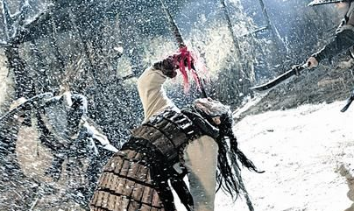
文本拓展 掬水月在手，弄花香满衣
一、阅读延伸
林 冲 突 围
雪真冷，难道还能冷过林冲那颗被上司和朋友的
刀剑深伤，被爱人的血泪浸泡的英雄心吗？ 风从远方
的山谷默默地吹来，似乎已厌倦了人间的恩怨仇爱。还有什么能使冬天的风忧伤吗？但那夜风真的忧伤了，不然， 为何风吹到脸上却瞬间化成了英雄眼角的泪水？
茫茫苍穹，风雪肆虐。林冲的路，又在何方？
也许你不该在那天陪着夫人到相国寺去上香，也许你不该舍了夫人看鲁智深舞禅杖，也许你不该为看一柄宝刀误入白虎堂……一切的一切也许都已随悲剧成为逝去的真实，而真实不喜欢人们说也许。
1 林教头风雪山神庙

Slide 39
如果真要自责，自责也来得太晚，太虚弱，因为这根本就不该是你的自责。难道说陪夫人上香不该？在《水浒》庞大的好汉群里，他们大碗喝酒，大块吃肉，说什么兄弟情义，替天行道。但一转身对女人对妻子就是一双冷冰冰的眼睛。只有林冲，你最珍惜爱情，最懂得一个贤淑女人的愿望和幸福——和所爱的人在一起快乐而简单地活着。为自己所爱的人，仅仅上一炷香，这要求难道还是奢侈的吗？《水浒》里因为有你而冲淡了浓烈的血腥气，因为有你而在草莽英雄里才有了别样情怀，快意恩仇后更留下了人生痛楚的忧伤和深广的悲凉耐人咀嚼。难道说你不该看鲁智深舞禅杖，不该为一柄宝刀误入白虎堂？这正是英雄本性的流露！不爱刀枪，还能称得上京城八十万禁军教头吗？
1 林教头风雪山神庙
*

Slide 40
其实，自责，不，应该说羞愧的应是高俅那帮横行霸道无法无天的权臣！然而，卑鄙是卑鄙者的通行证，高尚只能是高尚者的墓志铭。对此，还有什么好谴责的？
所以，林冲，你今夜没有路。
然而，天无绝人之路，在设计好的死亡阴谋里，你居然走出了一条活路。雪愈来愈紧。林冲，再喝一口老酒吧，因为我不忍心告诉你，你走的又岂能是条活路？
1 林教头风雪山神庙
*

Slide 41
上梁山，王伦会挡住你的路。幸而你相逢杨志，又走出了一条路。当又一群好汉被王伦挡住路时，你终于一怒火并了王伦。从此，一场英雄大聚义的好戏便轰轰烈烈地开演了。总可以为你松口气了，你有了一条快乐的属于自己的路了。然而，我还是要说然而，宋江招安了。你拼尽气力，一路搏杀，为的正是反叛这条路，可命运再次捉弄了你，你还要以招安的姿势屈辱地回到这条充满罪恶肮脏、只能用怯懦和忍让来保护自己的路，并且挥起长矛，用他人的血泪来维护这条你根本就不愿回忆的路。
你可以沉默，可以愤怒，但最终你还是没有权利来选择自己的路。
1 林教头风雪山神庙
*

Slide 42
你从苟且忍辱的路上突围，从风雪肆虐的冬季突围，走到一条英雄聚义的路上，然而最后你又失却了自己的路。也许你可以再突围，但突围后你发现路又要失却。因为上苍根本就不可能给你安排一条属于自己的路。
突围，陷入虚无，再突围，再陷入虚无，你就这样陷入命运捉弄的泥沼里。在和突围与虚无搏杀的日日夜夜里，花谢水流，英雄老去，你的路仍然没有。
鲁迅说，世界上本没有路，走的人多了，就成了路。也有人说，世界上本来有路，走的人多了，反而没路了。它们的是非对错都不必再议，有路和无路对你的意义又在哪里呢？
1 林教头风雪山神庙
*

Slide 43
林冲，你不必悲哀，活着的意义其实是在路上。你山神庙前的拔刀一怒，证明了你已是英雄；你陪夫人在相国寺里同上的一炷香，证明了你已是一位值得同性尊重、异性喜爱的男人。
赏析 文章以形象化的笔法介绍了林冲从一个禁军教头走向梁山的过程。“突围”在这里具有双关意义：突破重围走上反抗的道路与思想上的突围。文章思路清晰，语言富有文采，情感真挚。
1 林教头风雪山神庙
*

Slide 44
二、写法迁移
《林教头风雪山神庙》一文成功地运用了细节描写，对展开情节和表现人物性格都起了重要的作用。
细节描写是指抓住生活中的细微而又具体的典型情节，加以生动细致的描绘，它具体渗透在对人物、景物或场面的描写之中。细节，指人物、景物、事件等表现对象的富有特色的细枝末节。它是记叙文情节的基本构成单位。没有细节就没有艺术。同样，没有细节描写，就没有活生生的、有血有肉有个性的人物形象。
1 林教头风雪山神庙
*

Slide 45
我来练笔
请运用细节描写的方法描写一个人。(150字左右)
答案示例
她又看见了一只蝴蝶，便调皮地奔过去。蝴蝶上下飞舞。她目不转睛地盯着蝴蝶，终于蝴蝶停在了一朵花上。她躬着背，两手间隔着点空隙，脚尖小心翼翼地踮着，汗珠从她的脸上滴落下来，她蹑手蹑脚地走到蝴蝶旁，猛地一弯腰，双手把花朵上的蝴蝶一捧。又小心地把双手露出点缝，把头靠在手缝上看，一不小心让蝴蝶飞出了双手，她又急又气地撅着小嘴，双手往腰上一叉，但马上又像只小鹿似的蹦跳着追赶另一个目标去了。
问题生成——带着更多的问题而非答案去学习
通过合作探究，你还想解决哪些问题？请写下你的新问题，或与同学、老师交流，或在课后自己独立解决。
1 林教头风雪山神庙
*

